Slide 1
PBLスマホアプリ開発
第二回 補足
TA：中井，石関，高橋，林

Slide 2
チャレンジ問題1
計算式を評価する方式の電卓(eval式電卓)を開発した場合は、
計算結果とは別に評価した計算式を表示させるようにせよ

Slide 3
チャレンジ問題2（問題文)
CSSを使用していない電卓では、電卓本体が画面サイズより小さかったり、それぞれのボタンのサイズが揃っていない。
CSSを使用して、電卓本体の大きさを画面サイズに対して丁度いい大きさで、また全てのボタンのサイズを揃えよ

Slide 4


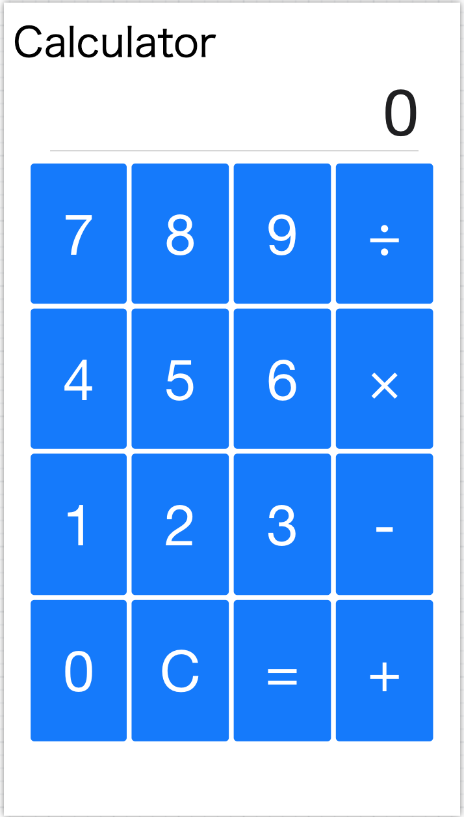

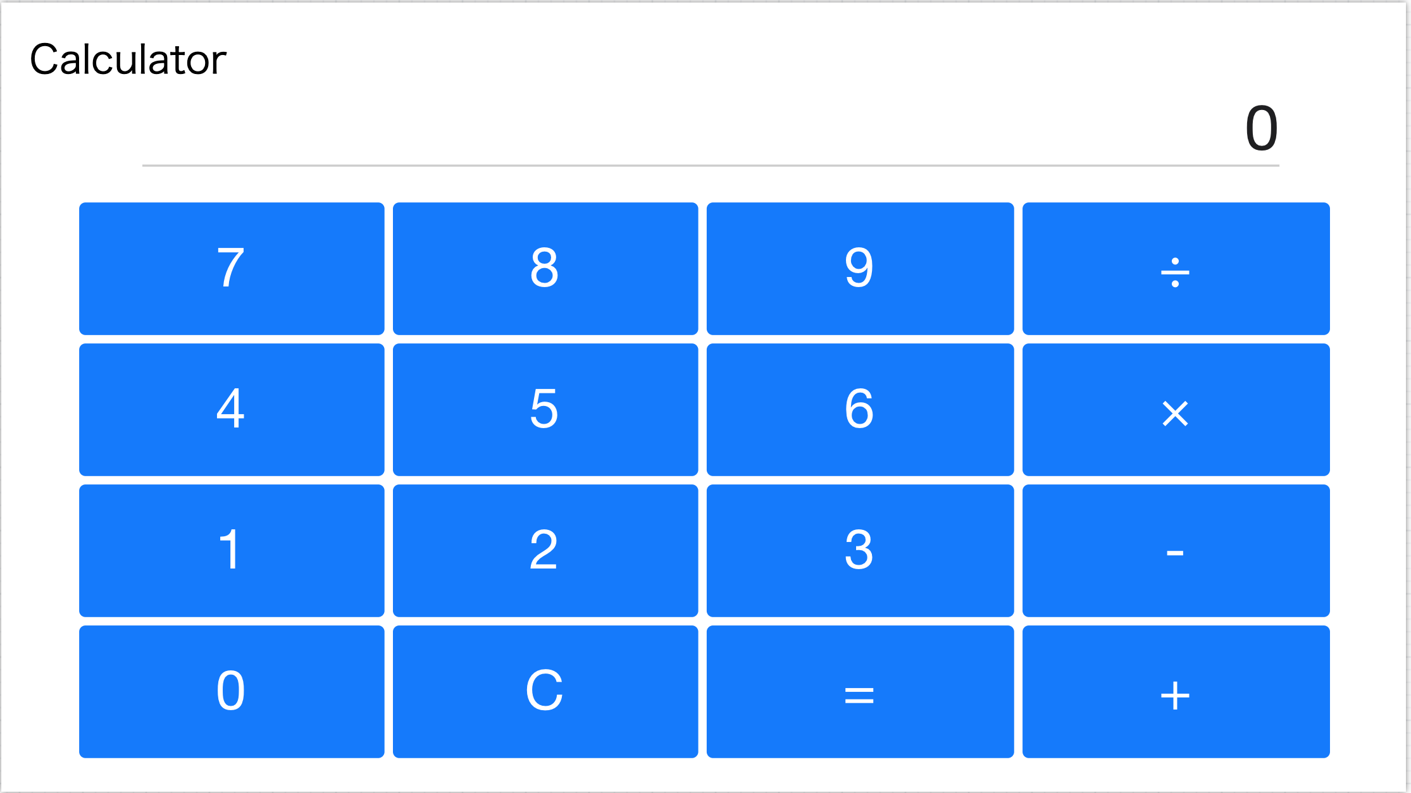
チャレンジ問題2（例）
右の2つの電卓は、どちらも同じHTMLファイルだが、画面の大きさに合わせて電卓の大きさが変わっている。
ボタンのサイズが全て統一されている。

Slide 5
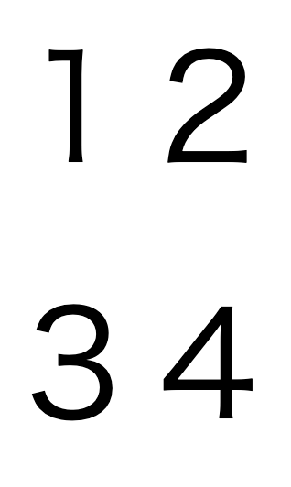
補足1
表のようなデザインを作りたいときはTable,Tr,Tdタグを使う。
例
<table>
<tr>
<td>1</td><td>2</td>
</tr>
<tr>
<td>3</td><td>4</td>
</tr>
</table>

Slide 6
補足2
計算式を評価したいときがある。(10+20*30のような)
そういうときは、eval関数が使える
>>eval(‘10+20*30’)
>610

Slide 7
補足3
主要な言語では、a=a+bとa+=bは同じ処理となる。
+=の他にも、-=や*=、/=なども使うことができる。
上記の例では、aにあたる変数名がとても長い場合に有効である。
分かりやすさ重視のときは、+=は使わないほうがよいときもある。

